Slide 1


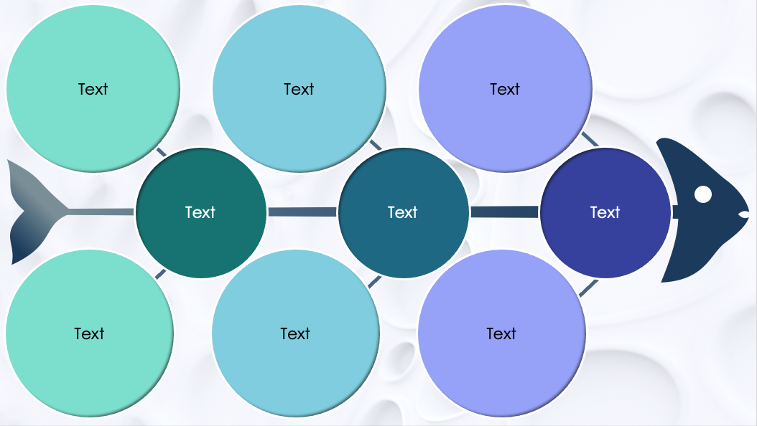
Vorlage für Kreis-Fischgrätendiagramme
Verwendung dieser Vorlage: Diese Fischgrätendiagramm-Vorlage eignet sich perfekt für interaktive Sitzungen und Präsentationen, die darauf abzielen, die Ursachen von geschäftlichen Herausforderungen zu ermitteln und zu diskutieren. Verwenden Sie sie in Workshops zur Verbesserung von Geschäftsabläufen oder um Teams zu helfen, die verschiedenen Faktoren, die zu einem bestimmten Problem beitragen, während der Projektplanung oder -überprüfung gemeinsam abzubilden.
Besonderheiten der Vorlage: Diese Vorlage ersetzt die traditionellen linearen Glieder eines Fischgrätendiagramms durch miteinander verbundene Kreise, wodurch komplexe Daten in ein ansprechendes visuelles Format gebracht werden. Die Kreise lenken die Aufmerksamkeit auf die darin enthaltenen Informationen. Jeder Kreis ermöglicht die prägnante Zusammenfassung einer Idee, wodurch eine saubere und organisierte visuelle Darstellung potenzieller Ursachen entsteht.

Slide 2
Text
Text
Text
Text
Text
Text
Text
Text
Text

Slide 3
HAFTUNGSAUSSCHLUSS Alle von Smartsheet auf der Website aufgeführten Artikel, Vorlagen oder Informationen dienen lediglich als Referenz. Wir versuchen, die Informationen stets zu aktualisieren und zu korrigieren. Wir geben jedoch, weder ausdrücklich noch stillschweigend, keine Zusicherungen oder Garantien jeglicher Art über die Vollständigkeit, Genauigkeit, Zuverlässigkeit, Eignung oder Verfügbarkeit in Bezug auf die Website oder die auf der Website enthaltenen Informationen, Artikel, Vorlagen oder zugehörigen Grafiken. Die Nutzung dieser Informationen erfolgt deshalb auf eigenes Risiko.

